Slide 1

药物控销系统的测试设计与实现 --杨鹏
Notes:
健康中国已经上升为国家战略，大健康领域作为永远的朝阳产业，拥有数万亿规模并高速增长。在互联网正在深度融入各行业的巨大历史机遇面前，我们当以更大的激情，投身到互联网+医药的大潮中，创造更大的辉煌。
药物控销系统就在这时候出现了，面向 3 万亿大健康市场，旨在服务全国 45 万家药店，90 多万家诊所、医院，10,000 多家医药商业公司以及 5,000 多家药厂。帮助药厂、商业公司扩充线上销售渠道、降低交易成本、提升交易效率，为药店、诊所提供更丰富的品种、品规、以及更低的进货价格。

Slide 2
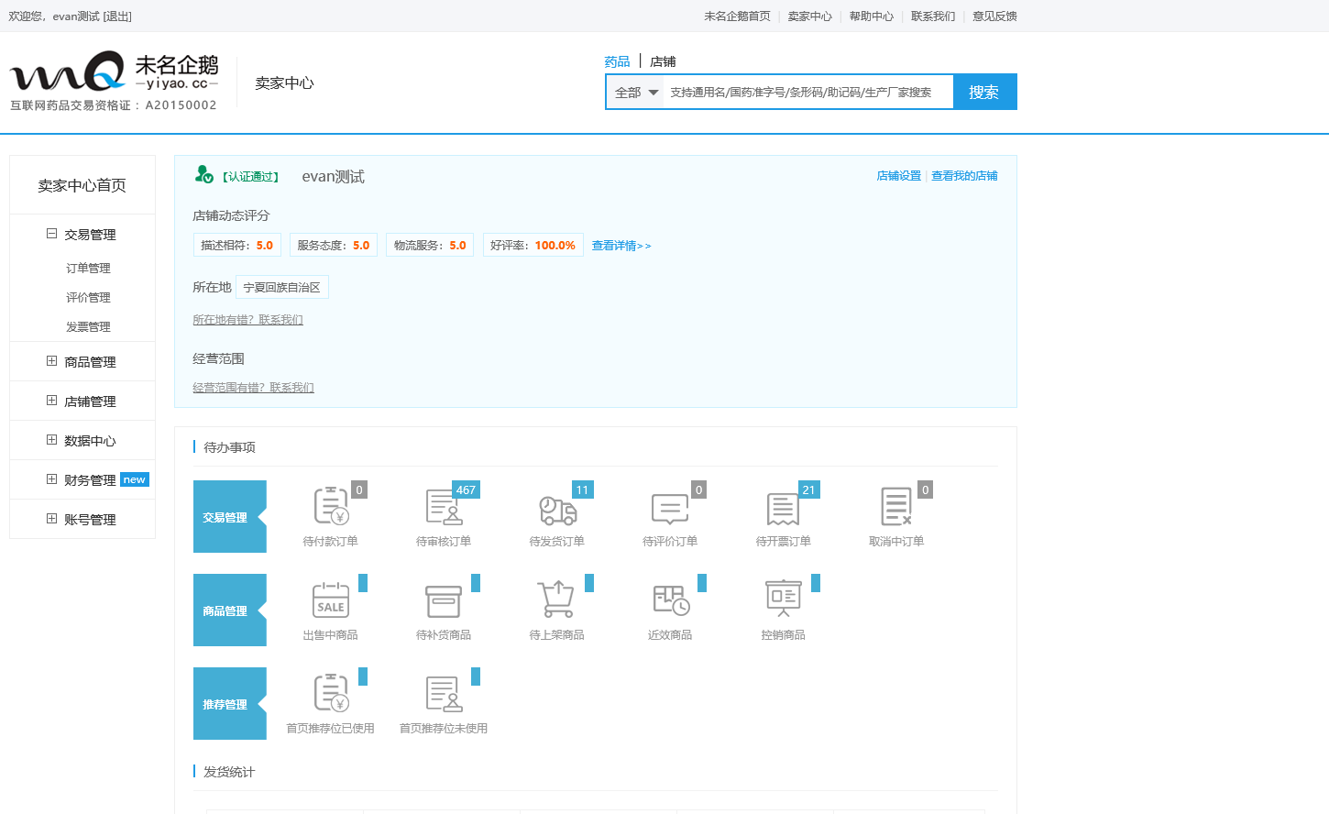
系统介绍：
yiyao.cc平台：yiyao.cc

Slide 3
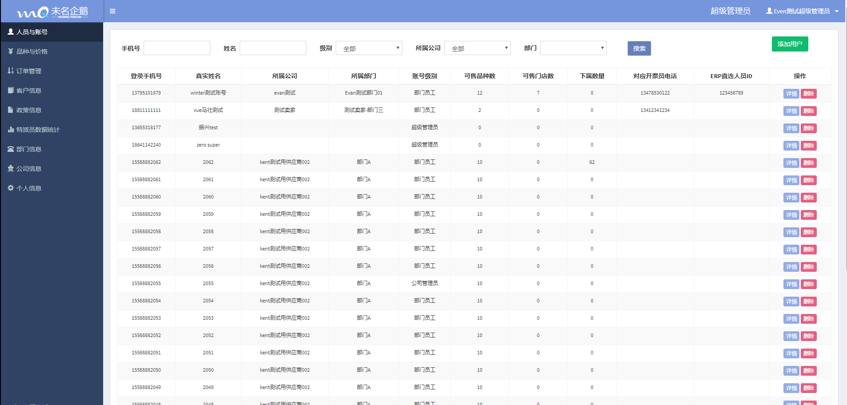
控销后台：c.yiyao.cc

Slide 4
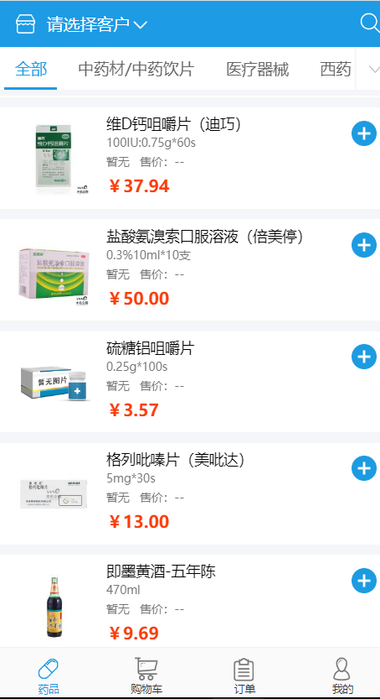
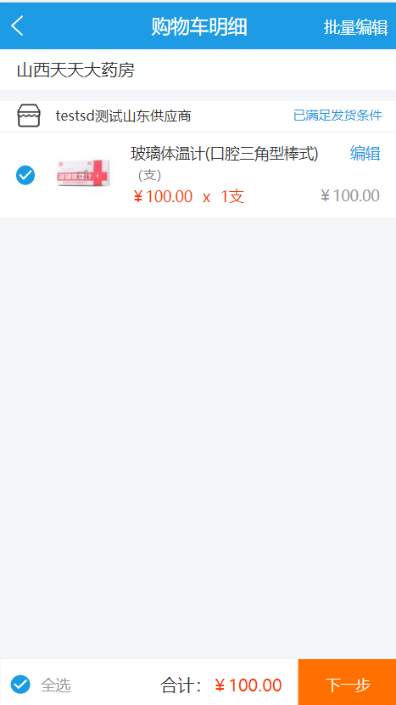
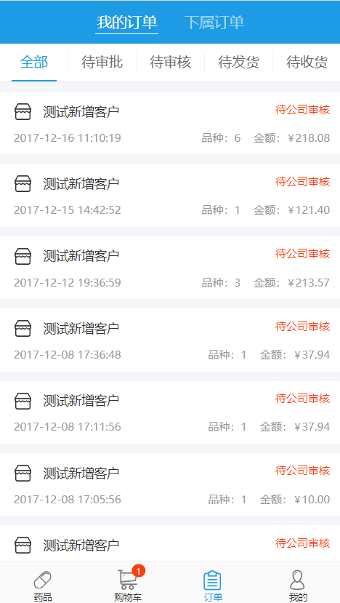
特派员H5
t.yiyao.cc

Slide 5

主要测试环节
1、功能测试--编写测试用例，执行测试用例
2、接口测试--newman+postman+jenkins接口自动化测试
3、性能测试--JMeter
4、安全性测试
Notes:
C:\Users\lenovo>F:
F:\>cd 毕业设计
F:\毕业设计>newman run

Slide 6
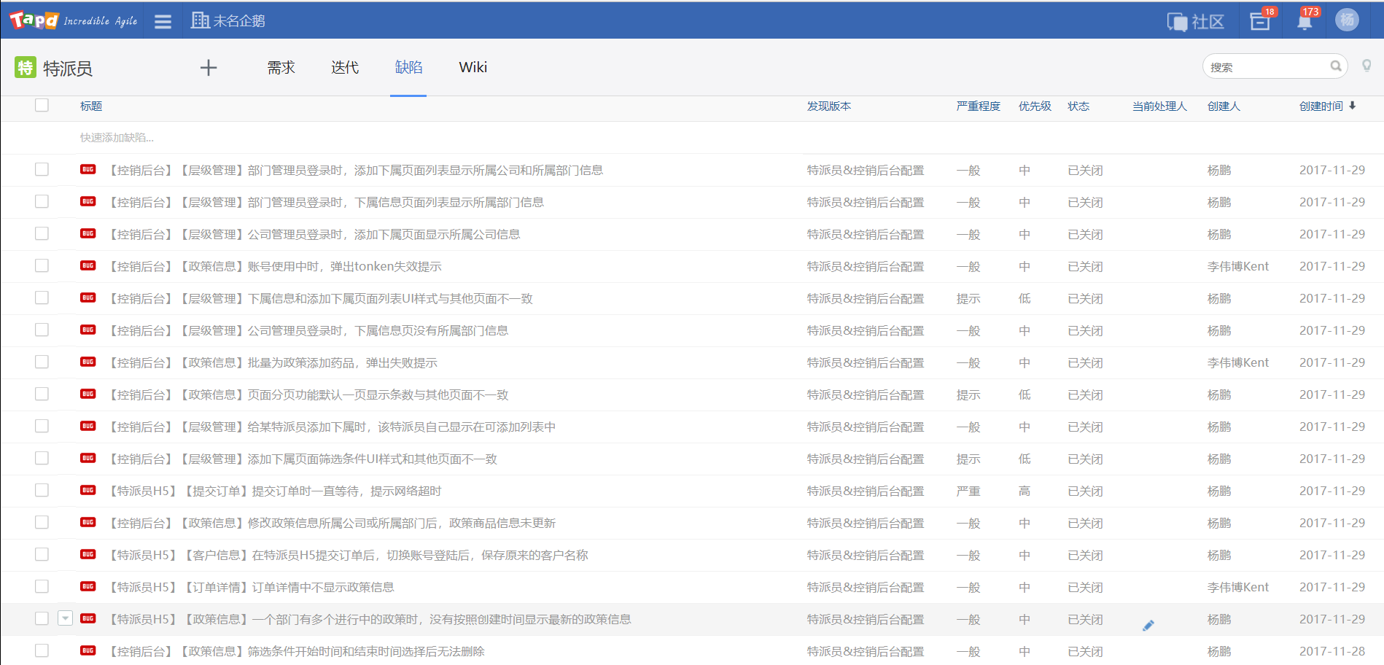
Bug管理工具：tapd（需求、版本迭代、缺陷、Wiki接口文档管理平台）
https://www.tapd.cn

